Slide 1

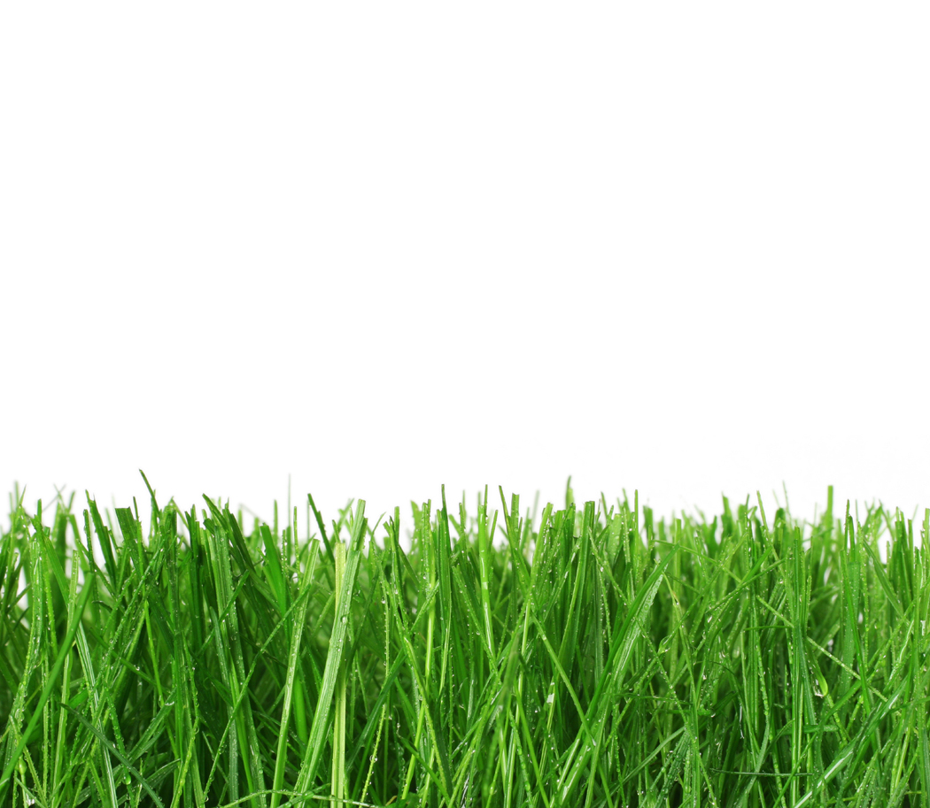
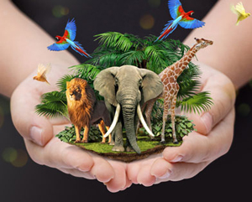
Періоди та тривалість життя тварин

Slide 2
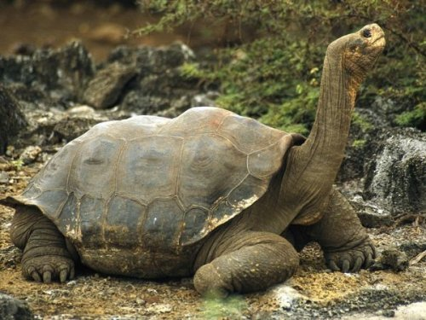
Є на Землі істоти, які бачили життя протягом трьох століть…

Slide 3
Завдання уроку :
Яке ж воно, життя?
Які існують періоди життя ?
Яка його тривалість?
Які фактори впливають на тривалість життя

Slide 4
Періоди життя
Етапи життя
Людини:
Дитинство
Юність
3. Зрілість
4. Старість
Тварини:
Дитинство
Статева зрілість
Старість
Рослини:
1. Етап проростка
Етап молодості
Етап зрілості
Етап старіння

Slide 5
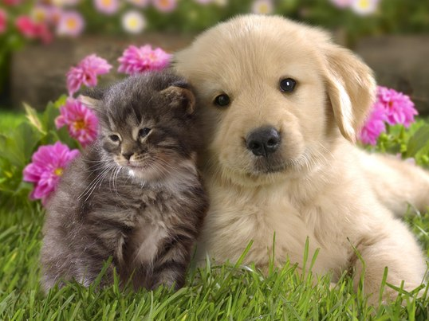
Тривалість життя тварин

Slide 6
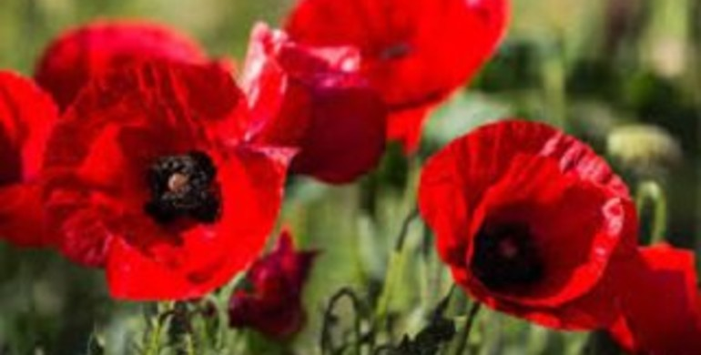
Тривалість життя рослин

Slide 7
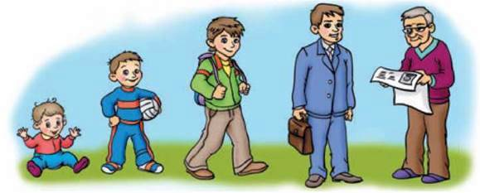
Тривалість життя людини.

Slide 8
Гіпотези обґрунтування тривалості життя
1. Тривалість життя тварин прямо пропорційна тривалості їх періоду росту і розвитку.
2. Тривалість життя тварин перебуває в тісному зв’язку з розмірами і масою їх тіла. Масивні тварини живуть довше, ніж дрібні.
3. Тривалість життя організмів має зворотну залежність від їхньої плодючості. Чим вища плодючість тварин, тим меншою є тривалість їхнього життя.
4. Тривалість життя тварин пов’язана з ритмом і частотою дихання та серцебиття. Тварини, які мають високий ритм і частоту дихання та серцебиття, живуть недовго.
5. Тривалість життя тварин залежить від типу харчування, наприклад травоїдні живуть довше за хижаків.

Slide 9
Фактори, , які впливають на тривалість життя тварин :
Зовнішні – світло, температура, склад води та повітря, інші організми
Внутрішні – плодючість, розміри тварини, ритм і частота серцебиття, тип харчування.

Slide 10

Лабораторне дослідження
Тема. Визначення віку тварин.
Мета: навчитися визначати вік тварин на прикладі двостулкових молюсків .
Хід дослідження
1.ПТБ. Візьміть до рук мушлю беззубки (перлівниці тощо). Поверніть роговим шаром до себе. На темному фоні знайдіть смуги річного приросту.
2.. За допомогою ручної лупи дослідіть кільця річного приросту, порахуйте їхню кількість. Визначте вік молюска.
3. Візьміть спили дерева . Дослідіть річні кільця – вони мають темні і світлі смуги. Темні смуги – повільний ріст рослини, а світлі – швидкий ріст. Рахуючи кільця попарно визначте вік організму
За результатами дослідження сформулюйте висновок.

Slide 11
Поетапна класифікація .
Розподіліть п’ять організмів на дві групи за різними критеріями
Поетапна класифікація
1. Розподіли організми на дві групи за способом живлення . Відповідно в коло впиши назви гетеротрофів, а в квадрат – автотрофів
Білка
Мухомор
Окунь
Дуб
Ламінарія
Гетеротрофии
Автотрофи

Slide 12
Поетапна класифікація
2. Розподіли організми за середовищем існування
(впиши їхні назви у відповідні фігури.)
Білка
Дуб
Мухомор
Ламінарія
Окунь
Водне
Наземно-повітряне

Slide 13
3.Розподіли організми на групи , залежно від здатності
до активного переміщення у просторі
(впиши їхні назви у відповідні фігури)
Прикріплений спосіб життя
Активний рух
Ламінарія
Дуб
Мухомор
Окунь
Білка

Slide 14
Ламінарія
Білка
Дуб
Окунь
Мухомор

Slide 15
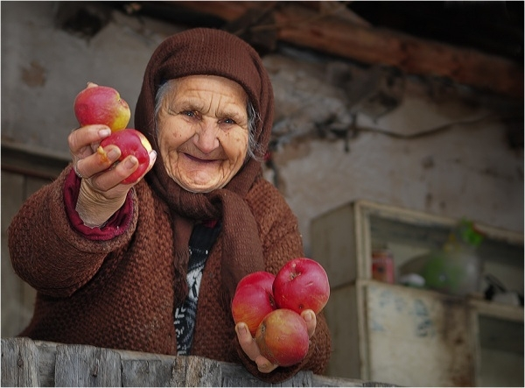
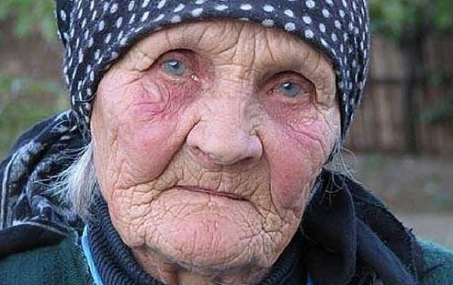
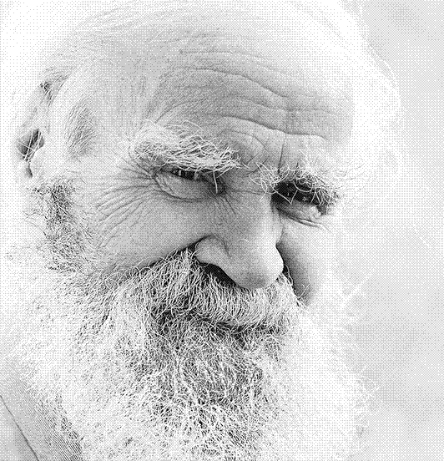

Slide 16
Біоетика – наука про збереження життя Землі та розробку заходів усунення негативного впливу людської діяльності на природу

Slide 17
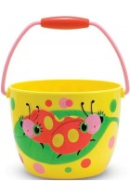
Відерко емоцій

Slide 18
Домашнє завдання .
Опрацювати параграф 40
Повторити параграф 12
Дізнатися максимальний вік вашого домашнього улюбленця

